Slide 1
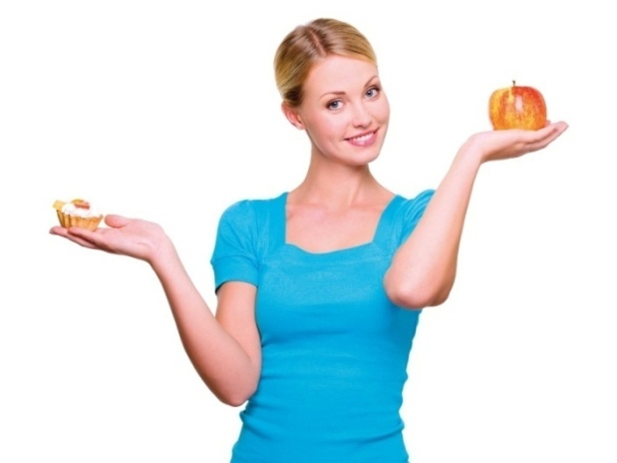
Alles over genotsmiddelen Thema: Alcohol Geschreven door: MBO Diensten i.s.m. Trimbos Instituut

Slide 2
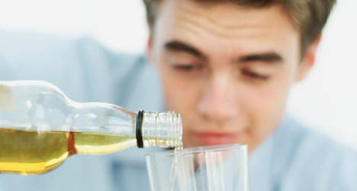
Alles over genotmiddelen Thema alcohol Geschreven door: MBO Diensten & Trimbos-instituut

Slide 3
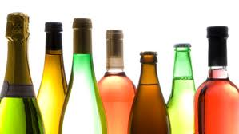
Alcohol Hoe minder alcohol, hoe beter.
Alcohol

Slide 4
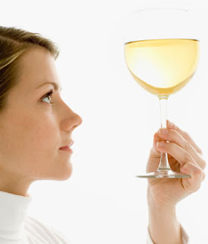
Alcohol en ervaringen
Vraag: Welke ervaring heb jij met het drinken van alcohol en/of welke effecten heb je bij anderen gezien?
Alcohol
Vraag: Wat doe jij op een feest waar veel wordt gedronken?
Stelling: Het gebruik van alcohol geeft altijd risico’s.

Slide 5
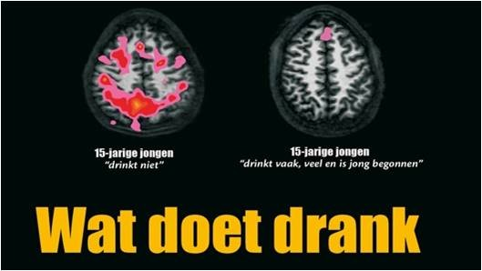
Aandachtspunten bij de stelling
Hersenactiviteit
Over het gebruik van alcohol is steeds meer bekend
zoals:
De hersenen ontwikkelen zich minder goed
en jongeren kunnen last krijgen met leren en
concentreren.
Bij jong starten met drinken is de kans
op verslaving op latere leeftijd groot.
Alcohol

Slide 6
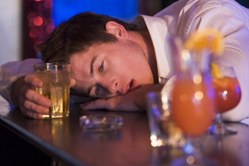
Alcohol en effecten
Vraag 1
Na het drinken van 1-3 glazen (ongeveer 0 tot 0,5 promille) voel je:
Geen effect
Ontspannen, ontremd, vrolijk
Aangeschoten, tipsy
Zat, dronken
Alcohol
Wat weet jij?
Houd de score bij van de vragen die je goed beantwoord hebt.

Slide 7
Alcohol en effecten?
Antwoord vraag 1:
Het goede antwoord is B:
Na 1-3 glazen ontspannen, ontremd, vrolijk. Je krijgt een snellere polsslag en ademhaling. Smaak, reuk en ogen gaan achteruit. Je krijgt honger en moet vaker naar de wc.
Bij 3-7 glazen is iemand aangeschoten.
Bij 7 -15 glazen is iemand dronken.
Alcohol

Slide 8
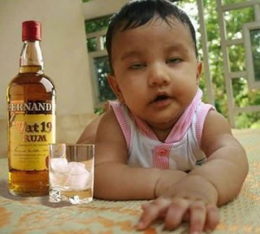
Alcohol en effecten?
Vraag 2:
Wat is het effect van 7 tot 15 glazen alcohol (ongeveer 1,5 tot 3 promille)
je bent dronken.
Je wordt overdreven emotioneel en kunt geen kritiek verdragen.
Je gezicht wordt rood en opgezwollen en je pupillen vergroten.
De kans op misselijkheid en overgeven is heel groot.
Alle antwoorden zijn goed.
Alcohol
Wat weet jij?
Houd de score bij van de vragen die je goed beantwoord hebt.

Slide 9
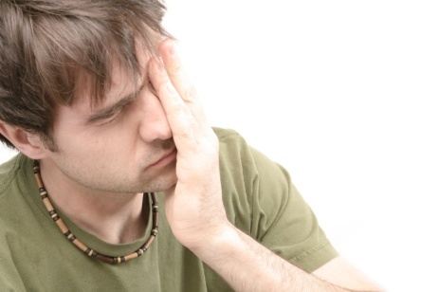
Alcohol en effecten?
Antwoord vraag 2
Het goede antwoord is E: Alle antwoorden zijn
goed.
Na 7 tot 15 glazen word je overdreven emotioneel en kun je niet meer tegen kritiek.
Je krijgt een rood en opgezwollen gezicht.
Je pupillen vergroten.
De kans op misselijkheid en overgeven is heel groot.
Alcohol

Slide 10
Alcohol en effecten?
Alcohol
Wat weet jij?
Houd de score bij van de vragen die je goed beantwoord hebt.
Vraag 3:
Het effect van 20 tot 25 glazen alcohol (ongeveer 4 promille) is dat je ademhaling en polsslag vertragen. Je kunt doodgaan. De ademhaling stopt dan of je krijgt een hartstilstand.
Waar
Niet waar

Slide 11
Alcohol en effecten?
Antwoord vraag 3
Het goede antwoord is A: Het is waar.
1-3 glazen: Ontspannen - ontremd – vrolijk
3-7 glazen: Aangeschoten – tipsy
7-15 glazen: Zat – dronken
15-20 glazen: Laveloos
20-25+ glazen: Knock-out
Alcohol

Slide 12
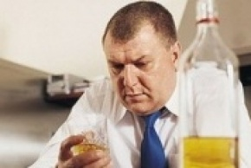
Alcohol en effecten?
Vraag 4:
Iemand die niet gewend is aan alcohol kan al bij enkele glazen alcohol een sterk effect verwachten.
Waar
Niet waar
Alcohol
Wat weet jij?
Houd de score bij van de vragen die je goed beantwoord hebt.

Slide 13
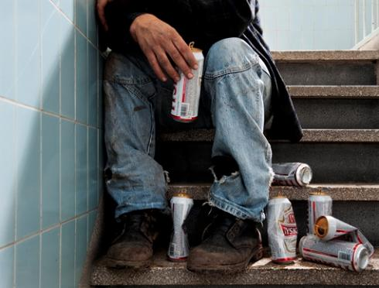
Alcohol en effecten?
Antwoord vraag 4:
Het goede antwoord is A: het is waar.
De informatie over de effecten van alcohol geldt voor mensen die ervaring hebben met alcohol.
Heb je dat niet dan is het effect sterker dan je verwacht.
Alcohol

Slide 14
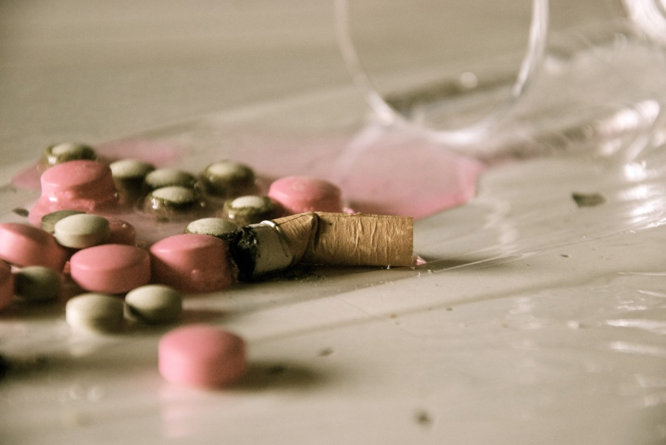
Alcohol en drugs?
Wat weet jij?
Houd de score bij van de vragen die je goed beantwoord hebt.
Vraag 5:
Het is niet riskant om alcohol met andere drugs te combineren als je maar weet wat je doet.
Waar
Niet waar
Alcohol

Slide 15
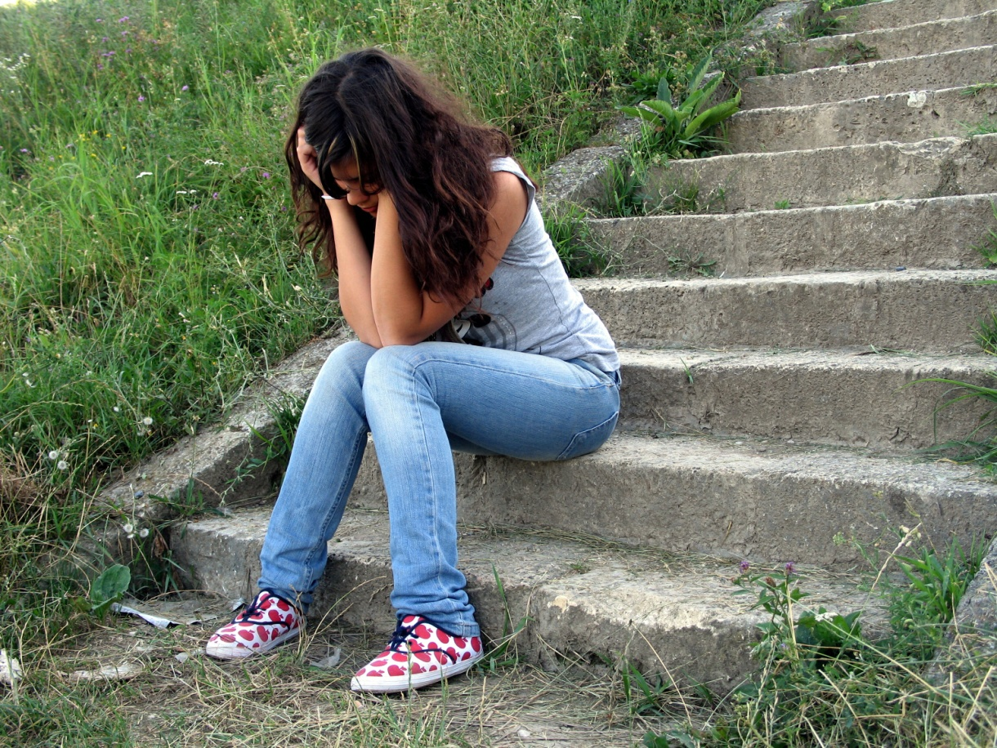
Alcohol en drugs?
Antwoord vraag 5:
Het goede antwoord is B: het is niet waar
Het is wel riskant om alcohol met andere drugs te combineren.
Over het algemeen geldt dat de effecten van alcohol de effecten van drugs versterken.
Ook is de kans dat iemand een psychose krijgt en last van angst en agressie groter.
Psychose: normale contact met werkelijkheid kwijtgeraakt. Gevolg: ernstige verstoring van verwerking van informatie.
Alcohol

Slide 16
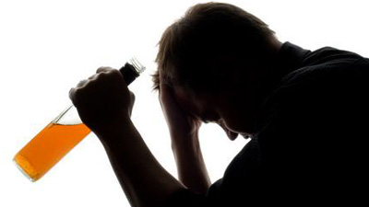
Alcohol en verslaving?
Vraag 6:
Kun je aan alcohol verslaafd raken?
Nee
Alleen lichamelijk
Alleen geestelijk
Lichamelijk en geestelijk
Alcohol
Wat weet jij?
Houd de score bij van de vragen die je goed beantwoord hebt.

Slide 17
Alcohol en verslaving?
Antwoord vraag 6:
Het goede antwoord is D: Je kunt zowel lichamelijk als geestelijk verslaafd raken aan alcohol.
Het kan al snel gebeuren dat alcohol een gewoonte wordt, dat je er aan went en dat dit tot een lichamelijke en geestelijke verslaving leidt.
Alcohol

Slide 18
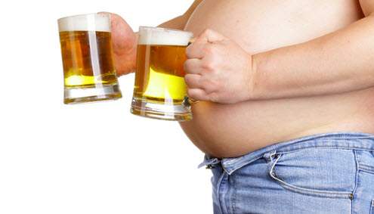
Alcohol en effecten?
Vraag 7:
Je gewicht en lichaamsbouw hebben invloed op het effect van alcohol.
Waar
Niet waar
Alcohol
Wat weet jij?
Houd de score bij van de vragen die je goed beantwoord hebt.

Slide 19
Alcohol en effecten?
Antwoord vraag 7:
Het goede antwoord is A: Het is waar.
De alcohol wordt verdeeld over de totale hoeveelheid lichaamsvocht.
Iemand die veel weegt merkt dus minder van een zelfde aantal glazen dan iemand die weinig weegt.
Alcohol

Slide 20
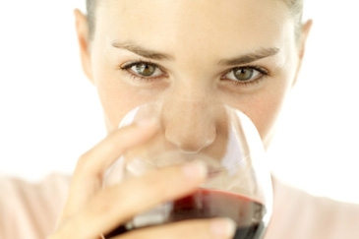
Alcohol en effecten?
Vraag 8:
Het maakt niet uit of je een man of vrouw bent. Het effect van het aantal glazen is bij allebei hetzelfde.
Waar
Niet waar
Alcohol
Wat weet jij?
Houd de score bij van de vragen die je goed beantwoord hebt.

Slide 21
Alcohol en effecten?
Antwoord vraag 8:
Het goede antwoord is B: het is niet waar.
Het maakt wel uit of je een man of vrouw bent. Het lichaam van een vrouw bevat minder vocht per kilo gewicht dan dat van een man.
Daarom wordt de alcohol bij vrouwen minder verdund en zijn vrouwen gemiddeld sneller onder invloed dan mannen.
Alcohol

Slide 22
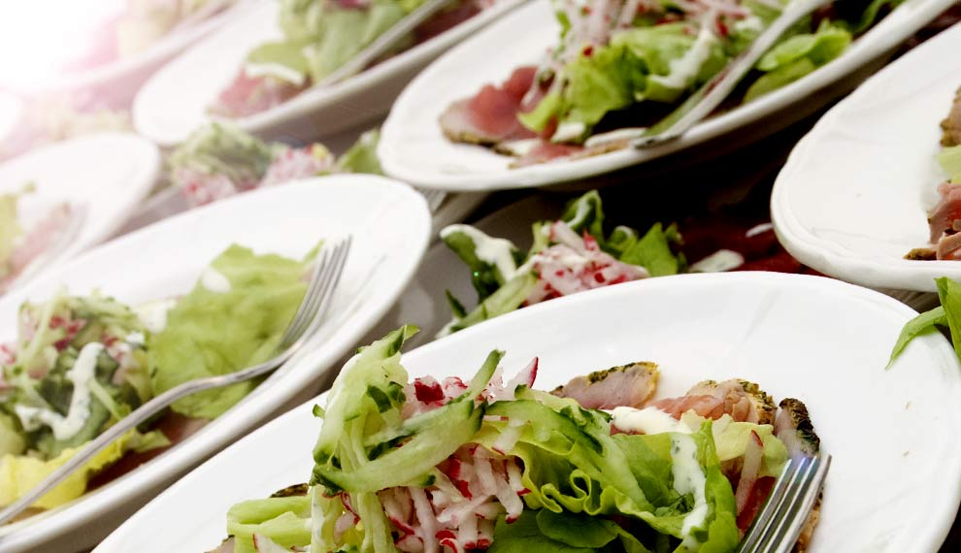
Alcohol en effecten?
Vraag 9:
Het speelt geen rol of je hebt gegeten of niet. Het effect van een paar glazen alcohol is hetzelfde.
Waar
Niet waar
Alcohol
Wat weet jij?
Houd de score bij van de vragen die je goed beantwoord hebt.

Slide 23
Alcohol en effecten?
Antwoord vraag 9:
Het goede antwoord is B: Het is niet waar.
Het maakt uit of je gegeten hebt of niet. Het voedsel in de maag zorgt er voor dat de alcohol gelijkmatiger en langzamer in het bloed wordt opgenomen.
Met een volle maag ben je iets minder snel onder invloed dan met een lege maag.
Alcohol

Slide 24
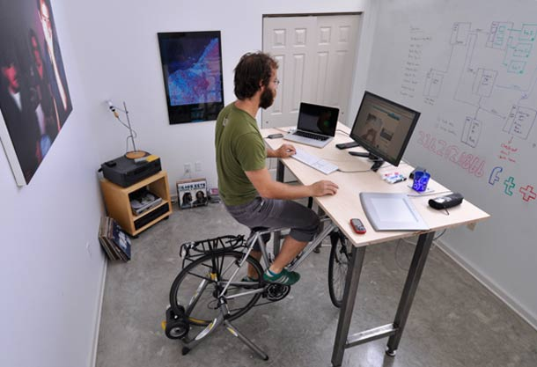
Alcohol en effecten?
Vraag 10:
Je lichamelijke conditie is van invloed op het hoe snel je en wat je van alcohol merkt.
Waar
Niet waar
Alcohol
Wat weet jij?
Houd de score bij van de vragen die je goed beantwoord hebt.

Slide 25
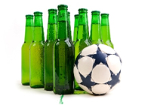
Alcohol en effecten?
Antwoord vraag 10:
Het goede antwoord is A: het is waar.
Je lichamelijke conditie is van invloed op wat je van een bepaalde hoeveelheid alcohol merkt.
Alcohol

Slide 26
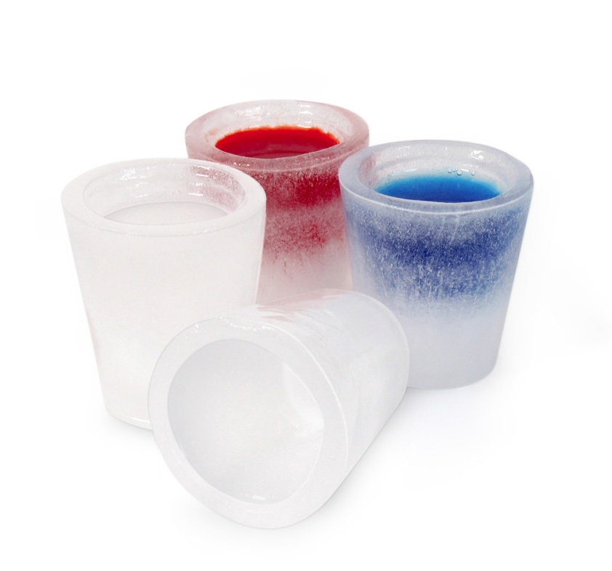
Alcohol en effecten?
Vraag 11:
Bij bier in een bierglas, wijn in een wijn glas en sterke drank in een borrelglas zit evenveel alcohol in. Dat noemen we een standaard glas. Hoe lang duurt het voordat een standaardglas alcohol door je lichaam wordt afgebroken?
1 a 1 ½ uur
1 ½ a 2 uur
2 a 3 uur
3 a 4 uur
Alcohol
Wat weet jij?
Houd de score bij van de vragen die je goed beantwoord hebt.

Slide 27
Alcohol en effecten?
Antwoord vraag 11:
Het goede antwoord is A: Een standaardglas alcohol bevat 10 gram alcohol.
Kijk ook bij standaardglazen.
De lever breekt alcohol af.
Voor een standaardglas is 1 á 1,5 uur nodig. Dit afbraakproces is niet te beïnvloeden.
Alcohol

Slide 28
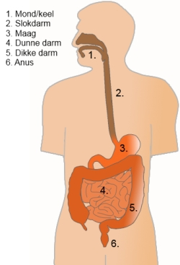
Alcohol en lichaam?
Alcohol komt via mond/ keel (1) in de slokdarm (2) en zo in de maag (3).
Daar wordt:
20% opgenomen in het bloed
80% gaat naar dunne darm (4)
5
Vanuit de dunne darm:
- Daar wordt de alcohol snel in het bloed opgenomen en gaat naar lever (5).

Slide 29
Alcohol en lichaam?
In de lever wordt alcohol afgebroken.
Na een minuut of 10 bereikt alcohol via het bloed de hersenen en vanaf dat moment is de gebruiker onder invloed.
Alcohol verdooft de hersenen. Effect op je stemming en gedrag. Hoe meer er gedronken wordt, hoe sterker de effecten.

Slide 30
Alcohol en lichaam?
Vraag 12:
Stel iemand drinkt op een avond 10 bier. Hij of zij gaat om 12 uur naar bed en staat om 8 uur op. Is hij nog onder invloed?
Nee hij heeft lang genoeg geslapen.
Een beetje maar niet echt veel.
Ja, want de lever heeft 10 tot 15 uur nodig om de 10 glazen te verwerken. Dus tussen 10.00 en 15.00 uur de volgende dag is hij weer nuchter.
Ja, want de lever heeft minimaal 24 uur nodig om de 10 glazen te verwerken. Hij is dus pas om 12.00 uur 's avonds weer nuchter.
Alcohol
Wat weet jij?
Houd de score bij van de vragen die je goed beantwoord hebt.

Slide 31
Alcohol en lichaam?
Antwoord vraag 12:
Het goede antwoord is C: Ja, want de lever heeft 10 tot 15 uur nodig om de 10 glazen te verwerken.
Dus tussen 10.00 en 15.00 uur de volgende dag is hij weer nuchter.
Alcohol

Slide 32
Alcohol en beleid?
Stelling:
Nederland heeft als beleid om schadelijk alcoholgebruik te voorkomen.
Een doel is dat jongeren niet voor hun 16e beginnen met drinken en dat jongeren minder gaan drinken.
Het is goed dat de overheid zich hiermee bemoeit.
Stellingen: Wat vind jij?
Wat is je mening in deze?
Onderbouw je keuze met argumenten.
Alcohol

Slide 33
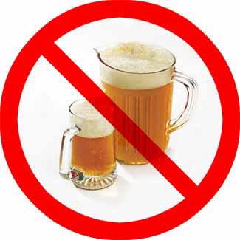
Alcohol en beleid?
Vraag 13:
In de drank en horecawet staat dat jongeren als zij 16 jaar zijn alle alcoholhoudende dranken mogen kopen.
Waar
Niet waar
Alcohol
Wat weet jij?
Houd de score bij van de vragen die je goed beantwoord hebt.

Slide 34
Alcohol en beleid?
Antwoord vraag 13:
Het goede antwoord is B: Het is niet waar.
Volgens de Drank- en Horecawet mogen zwak-alcoholhoudende dranken (drankjes met maximaal 15% alcohol zoals wijn en bier) verkocht worden aan iedereen van 16 jaar en ouder.
Voor sterke drank (meer dan 15%) geldt een minimumleeftijd van 18 jaar.
Alcohol

Slide 35
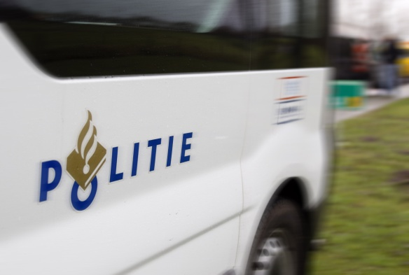
Alcohol en verkeer?
Boetes en straffen:
Bekijk het filmpje van BOB
http://www.nederlandveilig.nl/bob/
Alcohol
Wat vinden jullie van deze campagne?

Slide 36
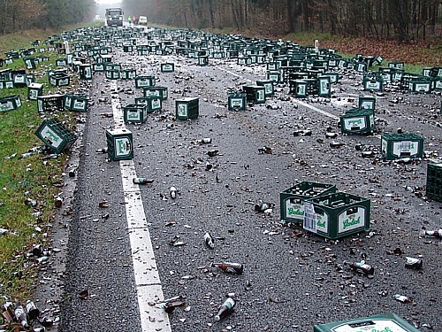
Alcohol en verkeer?
Vraag 14:
Voor mensen die net hun rijbewijs hebben, geldt de eerste vijf jaar na het behalen van het rijbewijs een strenge limiet. Wanneer zijn zij strafbaar?
Bij 0,1 promille alcohol achter het stuur
Bij 0,2 promille alcohol achter het stuur
Bij 0,3 promille alcohol achter het stuur
Alcohol
Wat weet jij?
Houd de score bij van de vragen die je goed beantwoord hebt.

Slide 37
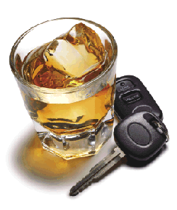
Alcohol en verkeer?
Antwoord vraag 14:
Het goede antwoord is C: De grens ligt bij 0,2% promille.
Bij 0,3 promille alcohol achter het stuur zijn beginnende bestuurders strafbaar.
Eén drankje kan teveel zijn. Dit geldt ook voor bestuurders van een bromfiets, die jonger dan 24 jaar zijn.
Alcohol

Slide 38
Alcohol en verkeer
Gevolgen van alcohol en verkeer:
Wie meer dan twee glazen gedronken heeft, gaat slechter rijden: de bochten worden ruimer genomen, het reactievermogen neemt af en je ziet minder wat links en rechts van je gebeurt. Maar je denkt zelf dat je alles nog goed onder controle hebt!
Na 4 á 5 glazen alcohol is de kans op een verkeersongeval 2 keer groter dan wanneer je nuchter bent.
Na 8 á 9 glazen alcohol is die kans maar liefst 17 keer zo groot.
Alcohol

Slide 39
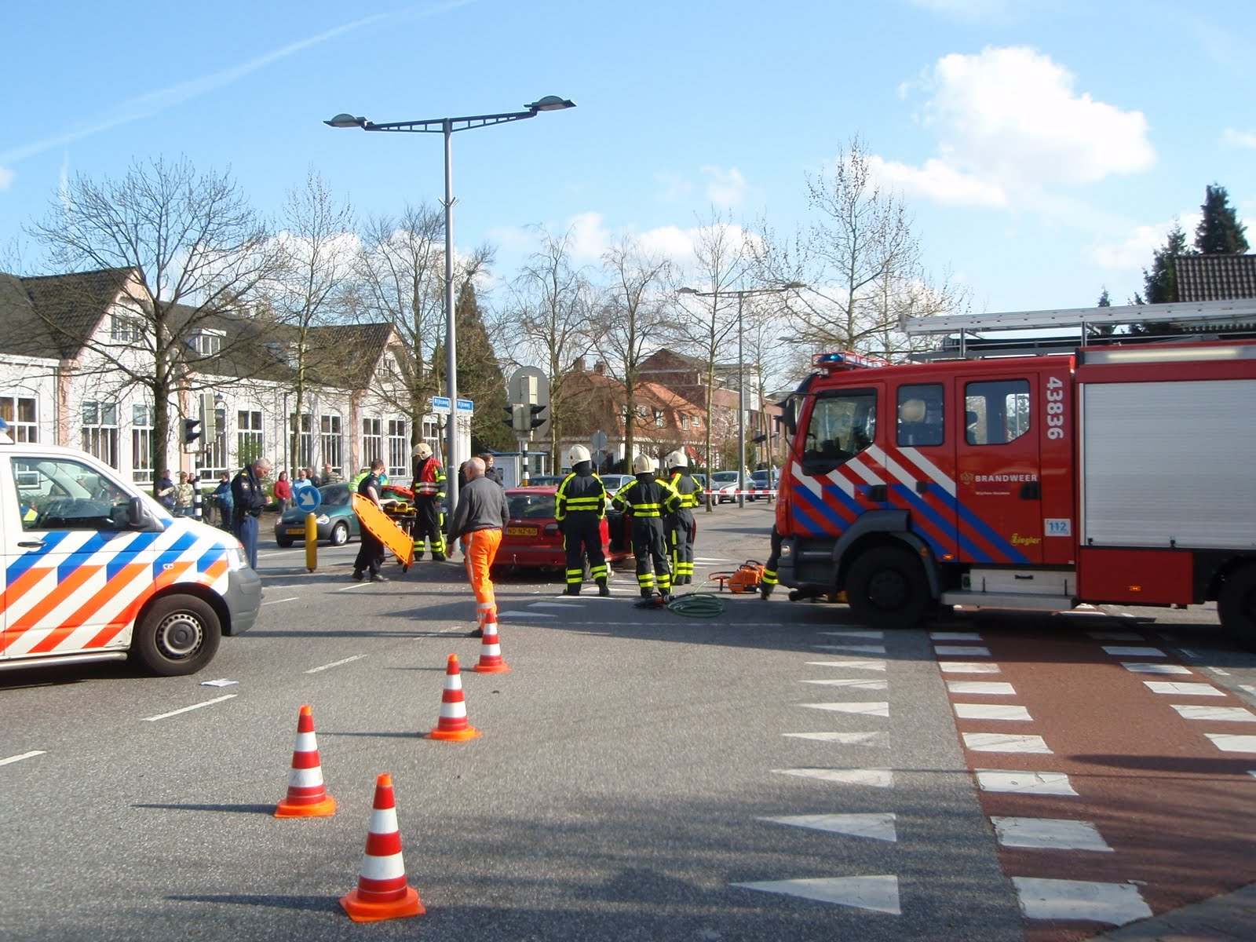
Ken jij iemand die betrokken is geweest bij een verkeersongeluk waar alcohol in het spel was?

Slide 40
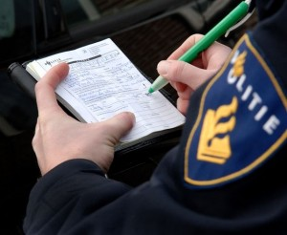
Alcohol en verkeer?
Boetes en straffen:
Promillage Boete Boetes "Beginnend bestuurder“
0,2/0,5 - 0,8 ‰ € 170 € 170
0,81 - 1,00 ‰ € 270 € 270 + 4 maanden
OBM
onvoorwaardelijk
1,01 - 1,30 ‰ € 370 € 370 + 4 maanden OBM onvoorwaardelijk
OBM = ontzegging van de bevoegdheid om
Motorrijtuigen te besturen.
Alcohol

Slide 41
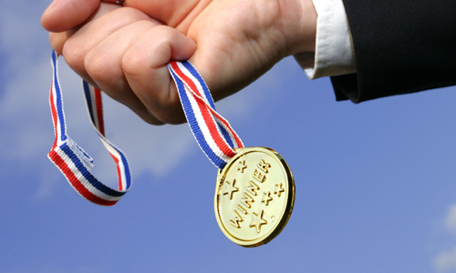
Wat is je score?
Totaal 14 vragen.
Hoeveel goede antwoorden?
Alcohol

Slide 42
Alcohol en beleid?
Werkopdracht
Bedenk in een groepje een kort plan.
Geef per groepje punten van 1-4 voor de beste en minst goede aanpak.
Alcohol
De Nederlandse regering heeft als doel dat jongeren niet voor hun 16e beginnen met drinken en minder gaan drinken.
Hoe zou jij dit bij jongeren voor elkaar kunnen krijgen? Hoe pak je het aan? Voorbeelden zijn:
Een campagne starten. Beschrijf hoe, Gebruik je bijvoorbeeld social media, spotjes op tv, of iets anders?
Zou je voor straffen gaan? Beschrijf hoe je dat aanpakt.
Vraag je jongeren die niet drinken om andere jongeren aan te spreken? Vertel hoe je dat doet.
Bedenk je een andere aanpak? Welke?

Slide 43
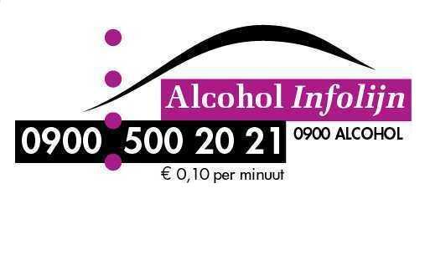
Meer informatie….
Trimbos Instituut:
www.happydrinks.nl www.drugsenuitgaan.nl
www.mbo-rokendrinkendrugs.nl www.watdrinkjij.nl
www.alcoholinfo.nl dossier alcohol
reclamecode alcohol
Alcoholinfolijn: 0900 500 20 21

Slide 44
Meer informatie….
Op internet vind je de lesmodule www.mbo-rokendrinkendrugs.nl. Je kunt er meer leren over alcohol en ook over drugs. Je kunt het filmpje kijken. Om de hele module te doen heb je een gebruikersnaam en wachtwoord nodig. Die kan de docent voor je aanvragen.

